Slide 1
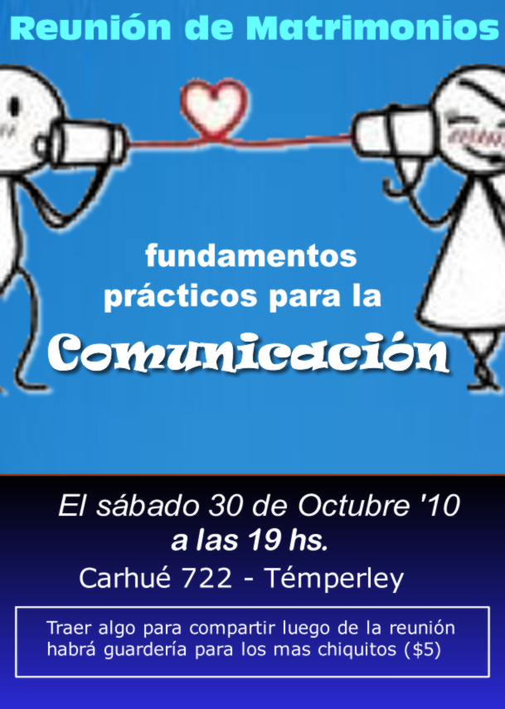

Slide 2

Entender al otro…

Slide 3
Como escuchar a una mujer…

Slide 4
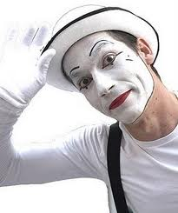
Intentaremos comunicarnos…

Slide 5
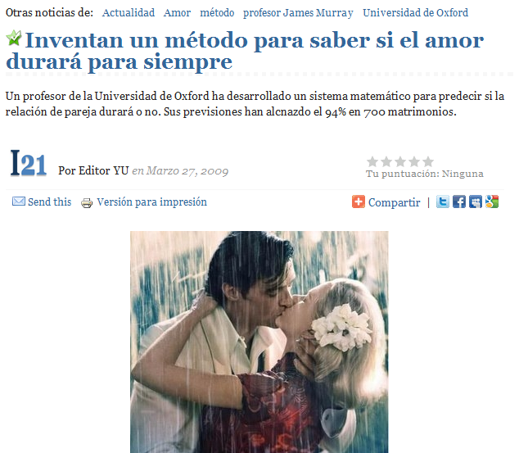

Slide 6
Requisitos para una buena comunicación
Saber escuchar
“Todos deben estar listos para escuchar, y ser lentos para hablar y para enojarse;”
Santiago 1:19 b

Slide 7
Requisitos para una buena comunicación
Responder amablemente
“La respuesta amable calma el enojo, pero la agresiva echa leña al fuego.”
Proverbios 15:1

Slide 8
Requisitos para una buena comunicación
Hablar de corazón
“…porque de la abundancia del corazón habla la boca.”
Lucas 6:45 b

Slide 9
Requisitos para una buena comunicación
Conocer el poder de la lengua
“La muerte y la vida están en poder de la lengua”
Proverbios 18:21 b

Slide 10
Beneficios de una buena comunicación
Sanidad Espiritual
Unidad en pensamiento y acciones
Restauración
Amistad
Confianza
Comunión con Dios

Slide 11
Beneficios de una buena comunicación
“si dos de vosotros se pusieren de acuerdo en la tierra acerca de cualquiera cosa que pidieren, les será hecho por mi Padre que está en los cielos. ”
Mateo18:19

Slide 12
Razones de una MALA comunicación
No entender las diferencias
Prejuicios
Indiferencia
Aislamiento

Slide 13
Hoy 30 de Octubre de 2010 me comprometo a comunicarme mejor con mi esposo/a y para ello voy a…

Slide 14
ANUNCIO:
Miercoles 8 de diciembre
ULTIMA REUNION DEL AÑO

Slide 15

ANUNCIO: Ultima reunión del año
MIERCOLES 8 DE DICIEMBRE
Almuerzo juntos (asadito)
Proyección de película A Prueba de Fuego (FireProof)
Actividad acerca de la película
Mateada
LUGAR: Si el día esta lindo vamos a la casa del pastor.
Si el día es lluvioso en la iglesia

